Slide 1
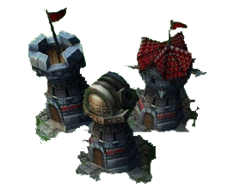


ASD – Tower Defense
Aurélien Da Campo
Pierre -Dominique Putallaz
Lazhar Farjallah
20 Janvier 2010

Slide 2
PLAN DE LA PRESENTATION
Organisation du projet
Qu’est-ce qu’un Tower Defense ?
Concepts algorithmiques
Graphe et algorithme ACPC (Dijkstra)
Maillage dynamique
Modèle MVC
Structure du code
Avenir du projet
Conclusion
Présentation du jeu
Questions

Slide 3
ORGANISATION DU PROJET
Répartition des tâches

Slide 4
QU’EST-CE QU’UN TOWER DEFENSE ?

Slide 5
CONCEPTS ALGORITHMIQUES [PIERRE-DO]
Graphe et algorithme ACPC (Dijkstra)
Tri fusion
Génération de valeurs

Slide 6
GRAPHE ET ALGORITHME ACPC (DIJKSTRA) [PIERRE-DO]

Slide 7
MAILLAGE DYNAMIQUE [PIERRE-DO]

Slide 8
MODELE MVC [AURELIEN]

Slide 9
STRUCTURE DU CODE [AURELIEN]
- 7 / 9 -

Slide 10







CONCLUSION
Etat du projet
Objectifs atteints
Points positifs/négatifs
Avenir du projet
Futurs contributeurs
Remerciements

Slide 11
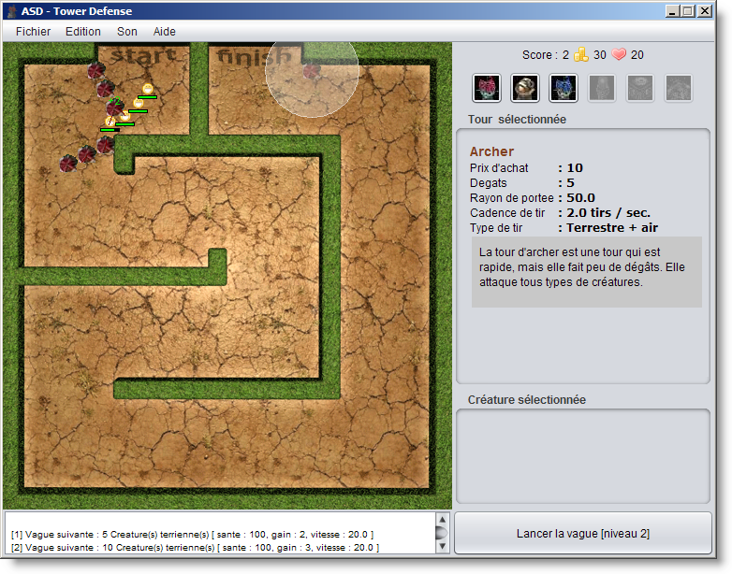
DEMONSTRATION [AURELIEN]

Slide 12
QUESTIONS ?
?
?
?
?
?
?
?
?
?
?
?
?
?

